Slide 1
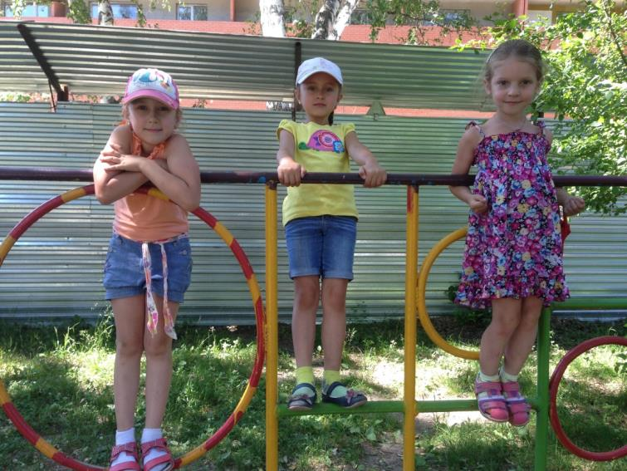
Летние денёчки в группе «Солнышко»
Воспитатель МБДОУ ЦРР №28
Чернова М.В.

Slide 2
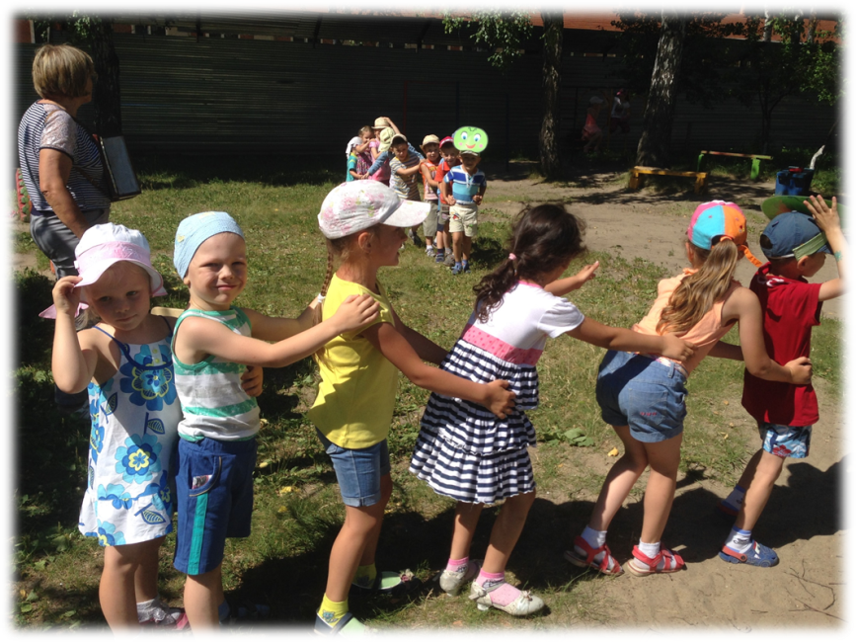
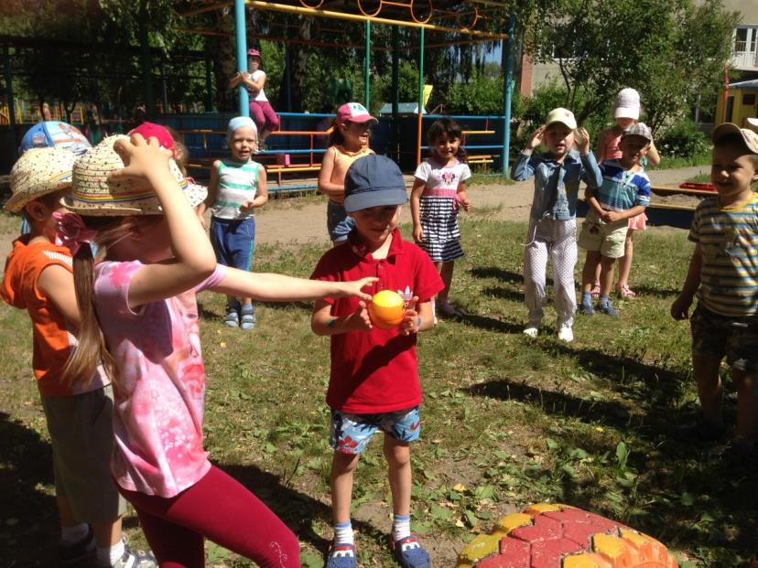
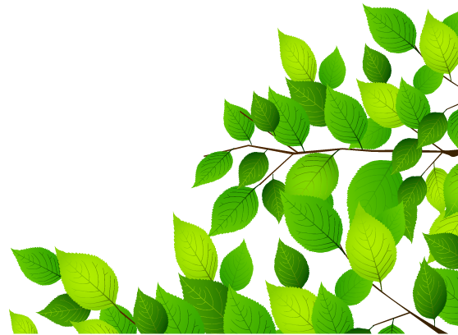
Сколько солнца! Сколько света! Сколько зелени кругом! Что же это? Это ЛЕТО Наконец спешит к нам в дом!

Slide 3
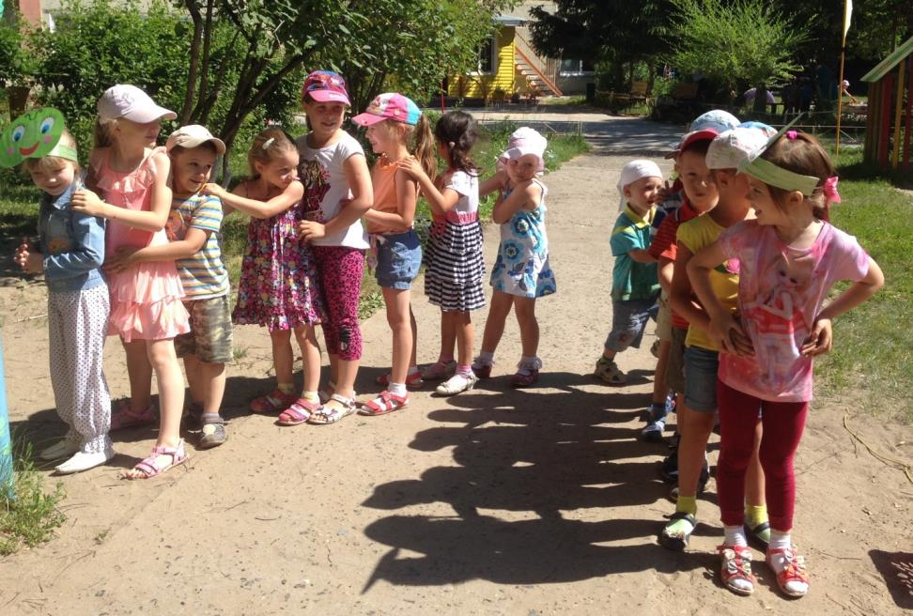
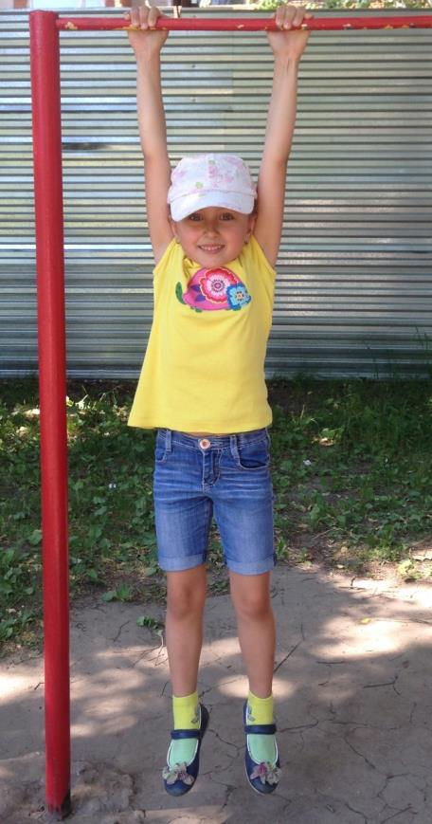
Много солнечного света- Знаешь, наступило лето! Машет веткою сирени, Даше, Яночке и Сене. Приглашает погулять, На природе поиграть.

Slide 4
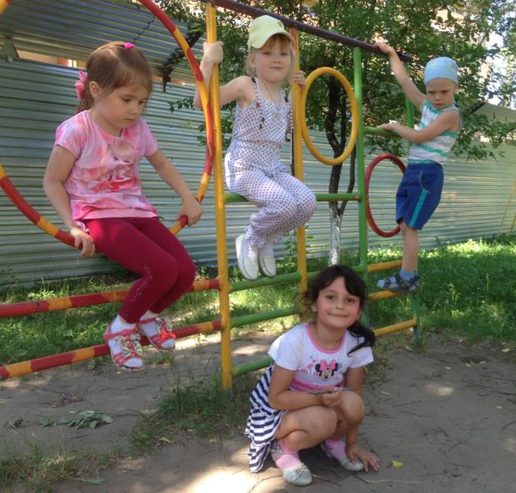
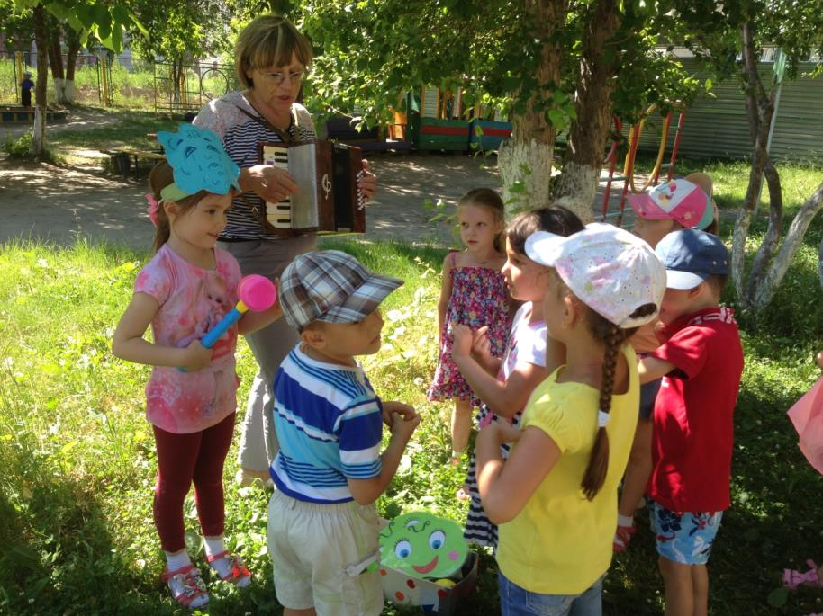
Погонять на самокате, Походить в красивом платье. На скамейке посидеть, Покачать ногой и спеть- Это лето, это лето И природа им согрета.

Slide 5
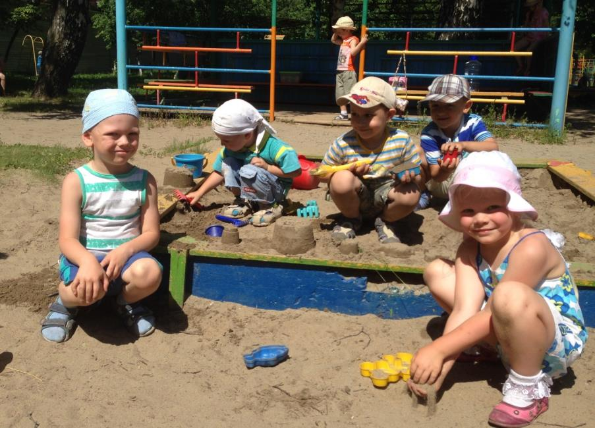
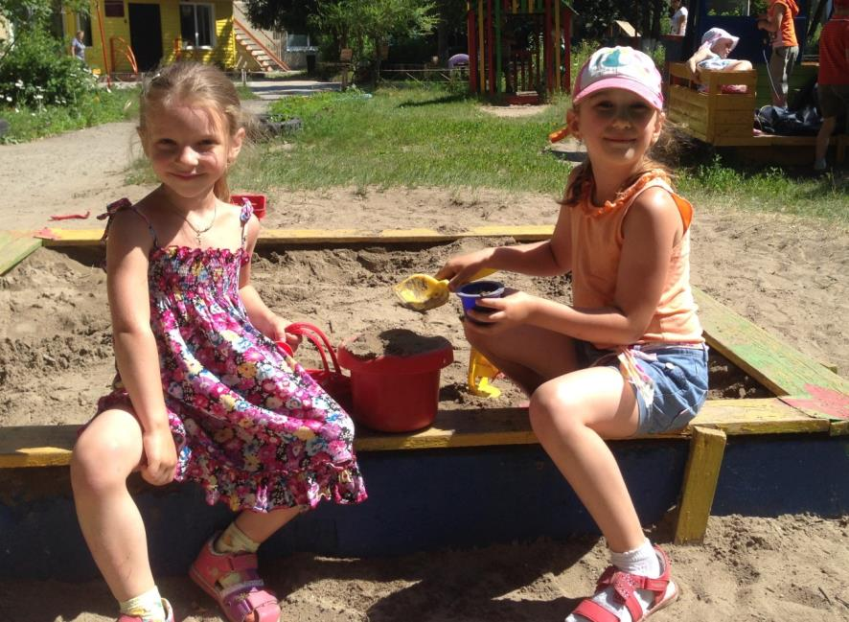
Песочница, песочница, В песке вся детвора. Построить домик хочется, Забавная игра.
Большая настоящая Кипит работа тут. И люди работящие В песочнице растут.

Slide 6
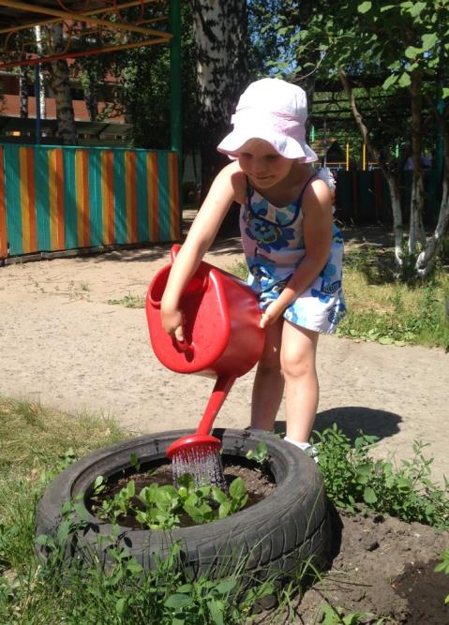
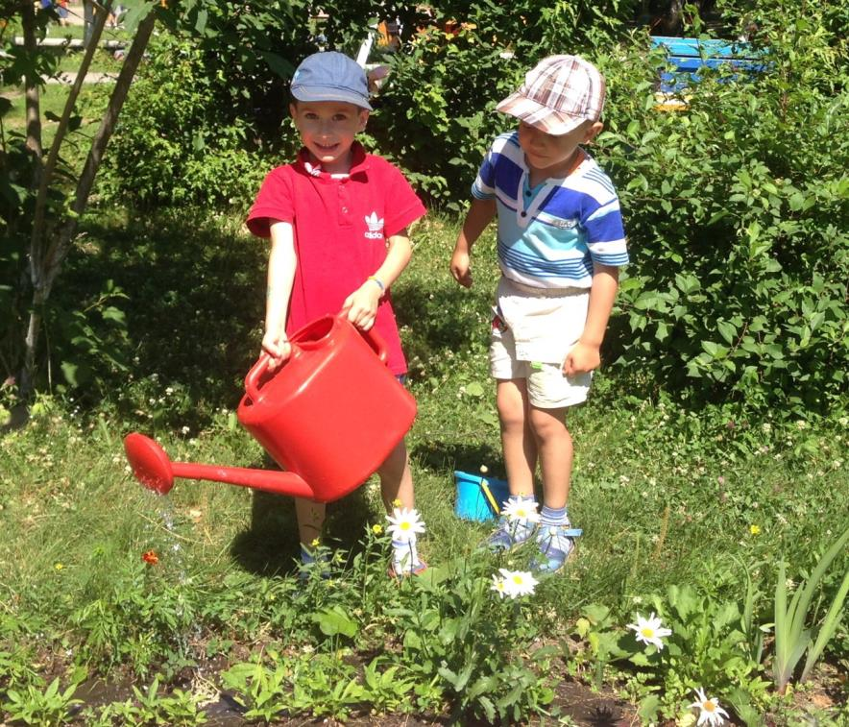
Снова клумбу поливаю Я из леечки своей И все время наблюдаю, Что же вырастет на ней. Думаю из толстых почек Там появятся цветочки, Дружно из земли полезут- Дождь из лейки им полезен.

Slide 7
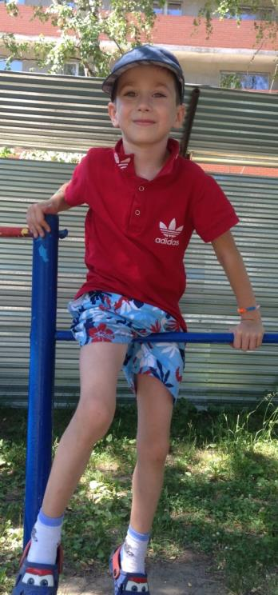
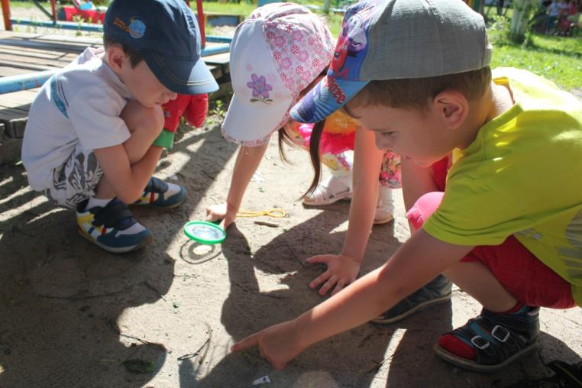
Зацвело, зазеленело, Всех порадовать сумело- Спасибо, лето, что пришло, Всем нам - очень хорошо!

